Slide 1
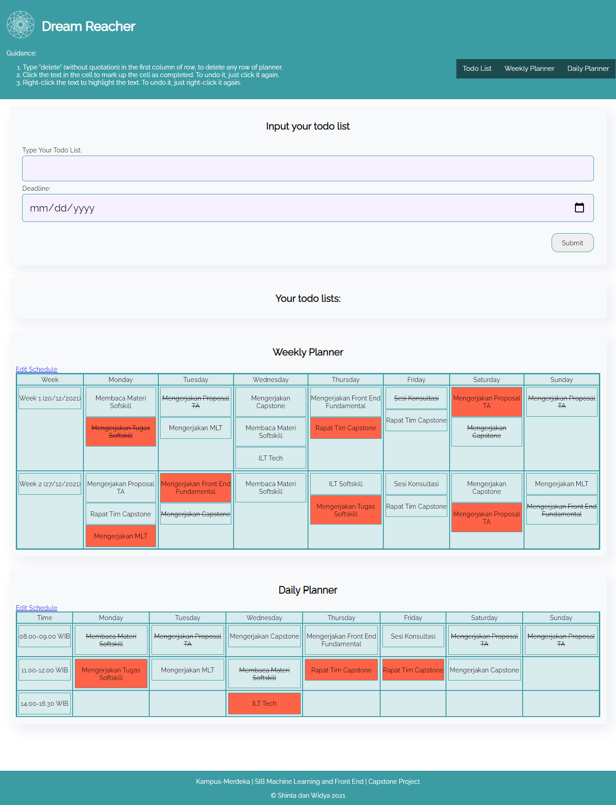
Dream Reacher App
Kampus Merdeka MSIB Dicoding Machine Learning dan Front End Capstone Project
Task Planner Website based
Putu Widya Eka Safitri (M014V4041) | Shinta Roudlotul Hanafia (M012V6029)
Notes:
Menjelaskan deskripsi atau kegunaan aplikasi secara singkat

Slide 2
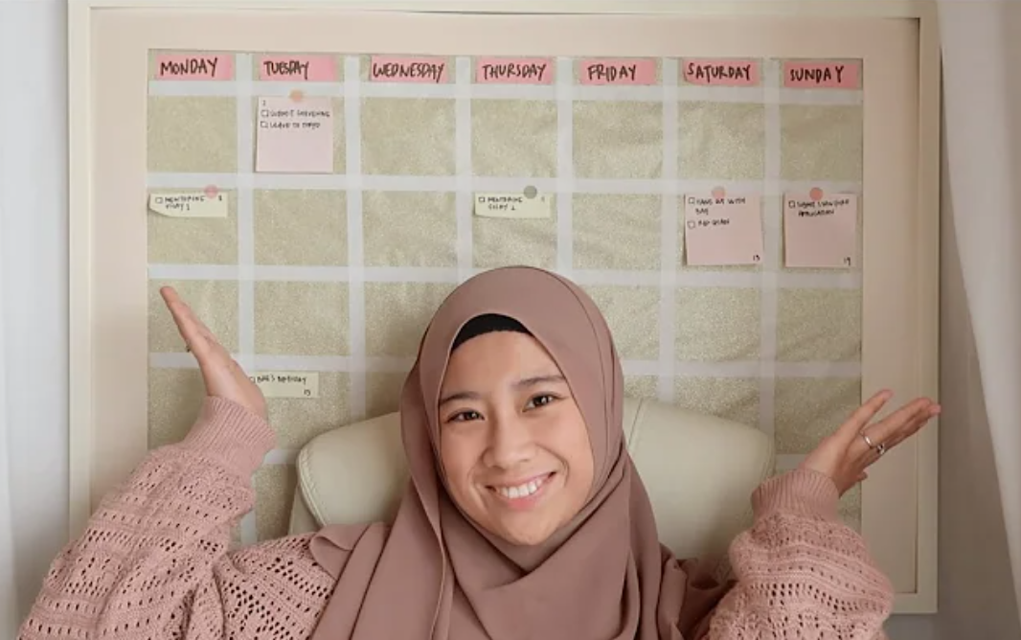
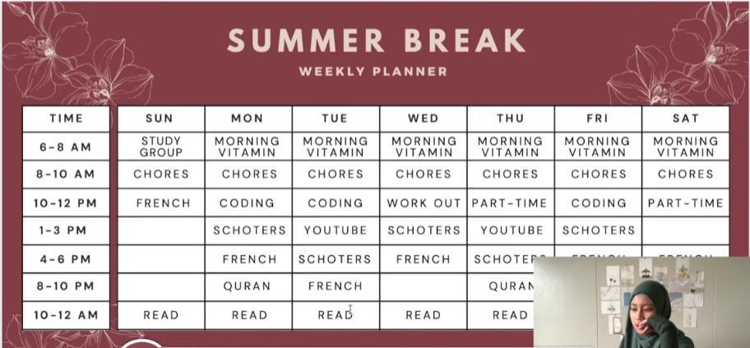
Latar Belakang
Manajemen waktu yang baik mengantarkan kesuksesan (stay focus, stay productive)
Youtuber Zhafira Aqyla memberikan tips manajemen waktu dan banyak diikuti oleh para pengikutnya

Slide 3
PERENCANAAN DREAM REACHER WEBSITE
TARGET
TAMPILAN DAFTAR
CRUD
Menggunakan CSS
Terdapat pengaman minimal masukan tanggal
Data tersimpan
Untuk menuliskan mimpi-mimpi atau daftar pekerjaan
TABEL MINGGUAN
Dalam satu baris menunjukkan agenda dalam satu minggu
TABEL HARIAN
Dalam satu baris menunjukkan agenda kegiatan dalam durasi waktu kurang dari satu hari.

Slide 4
Realisasi Dream Reacher Website
Menerapkan CSS
Terdapat bagian website: list, weekly-planner, daily-planner
Dapat menambah/membaca/menyunting/menghapus lebih dari satu data dalam satu sel
Terdapat pengaman minimal tanggal
Dapat menambah/membaca/menghapus baris baru
Dapat memunculkan scroll bar
Dapat menandai data yang sudah dikerjakan dengan line-through
Dapat menandai data yang penting dengan highlight
Dapat fokus menampilkan bagian tertentu pada website
Data dapat tersimpan
Hosting

Slide 5
Saran Pengembangan
Dapat memindahkan list ke atas ataupun ke bawah
Dapat merubah tema warna website sesuai selera
Kolom week dan kolom time diisi dengan terformat bukan diketik secara manual menggunakan keyboard
Tombol cancel tidak hanya membatalkan perubahan bagian keluaran namun juga membatalkan perubahan bagian masukan

